Slide 1
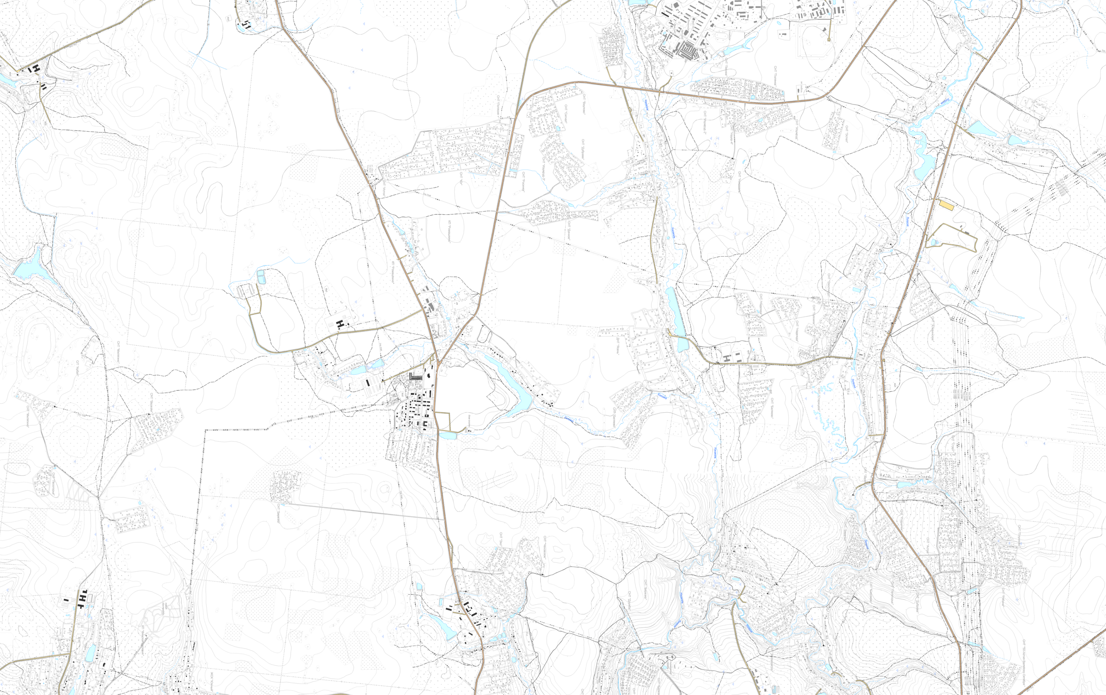
Проект «Внесение изменений в Правила землепользования и застройки территории (части территории) городского округа Пущино Московской области»
Московская область 2021

Slide 2
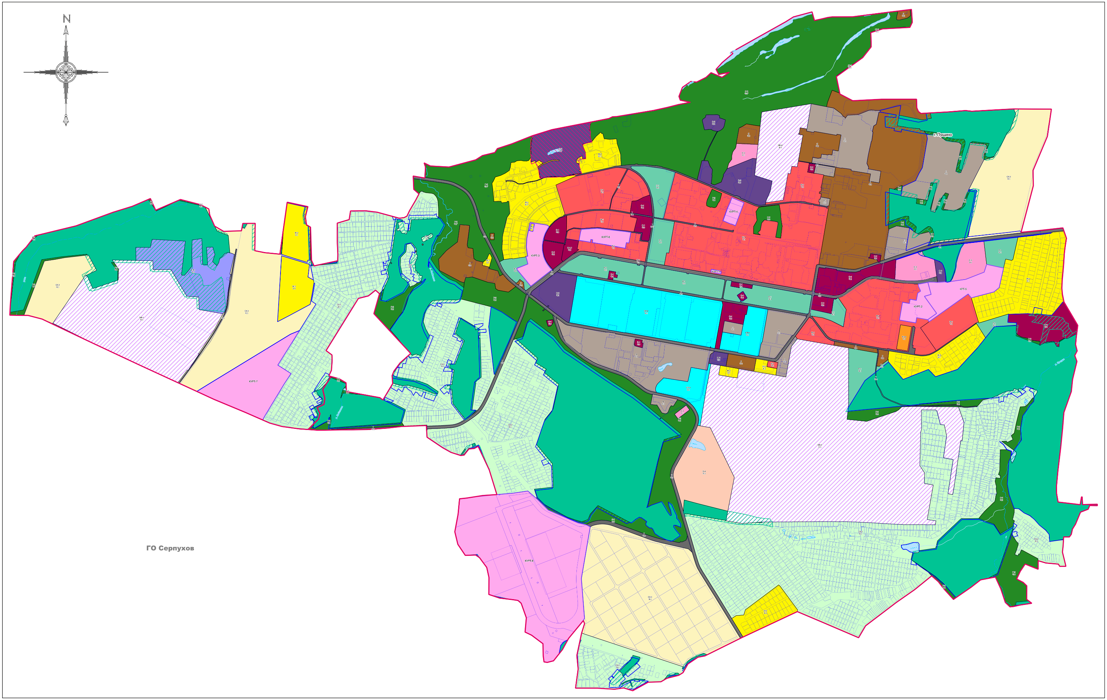
2 часть Правил землепользования и застройки
«Карта градостроительного зонирования с установленными территориями, в границах которых предусматривается осуществление деятельности по комплексному и устойчивому развитию территории»

Slide 3
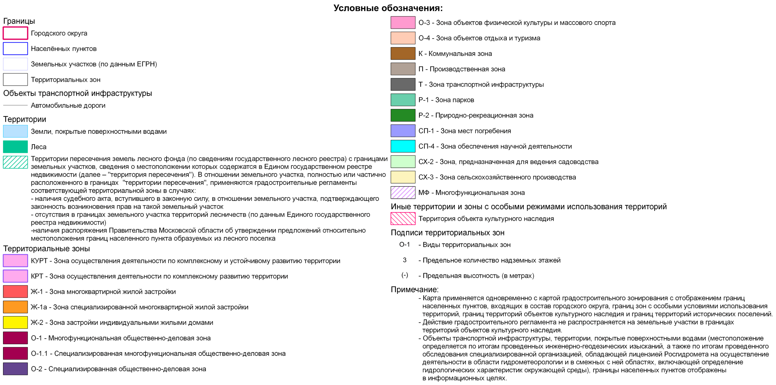
2 часть Правил землепользования и застройки
«Карта градостроительного зонирования с установленными территориями, в границах которых предусматривается осуществление деятельности по комплексному и устойчивому развитию территории»

Slide 4
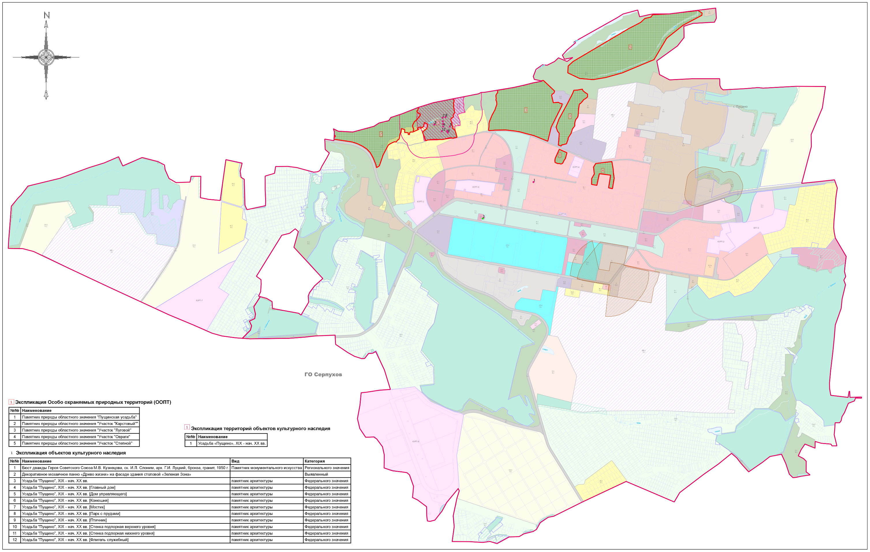
2 часть Правил землепользования и застройки
«Карта градостроительного зонирования с отображением границ населенных пунктов, входящих в состав городского округа, границ зон с особыми условиями использования территорий, границ территорий объектов культурного наследия и границ территорий исторических поселений (по сведениям ИСОГД)»

Slide 5
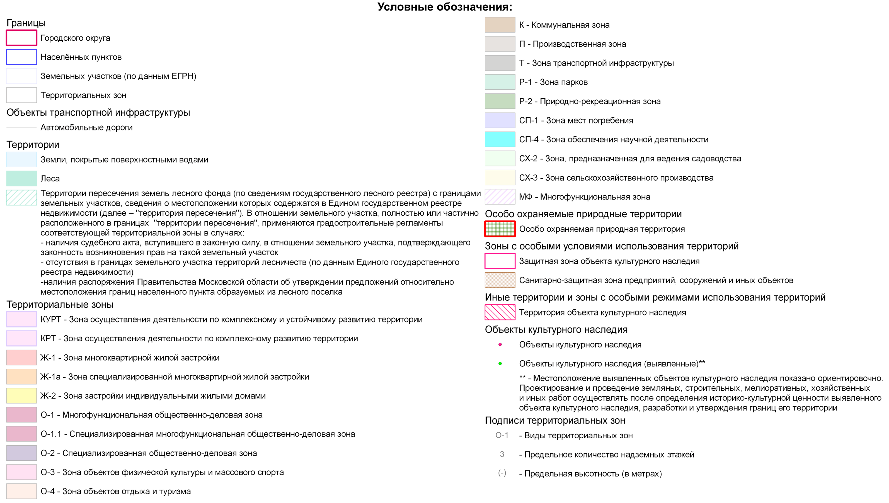
2 часть Правил землепользования и застройки
«Карта градостроительного зонирования с отображением границ населенных пунктов, входящих в состав городского округа, границ зон с особыми условиями использования территорий, границ территорий объектов культурного наследия и границ территорий исторических поселений (по сведениям ИСОГД)»

Slide 6
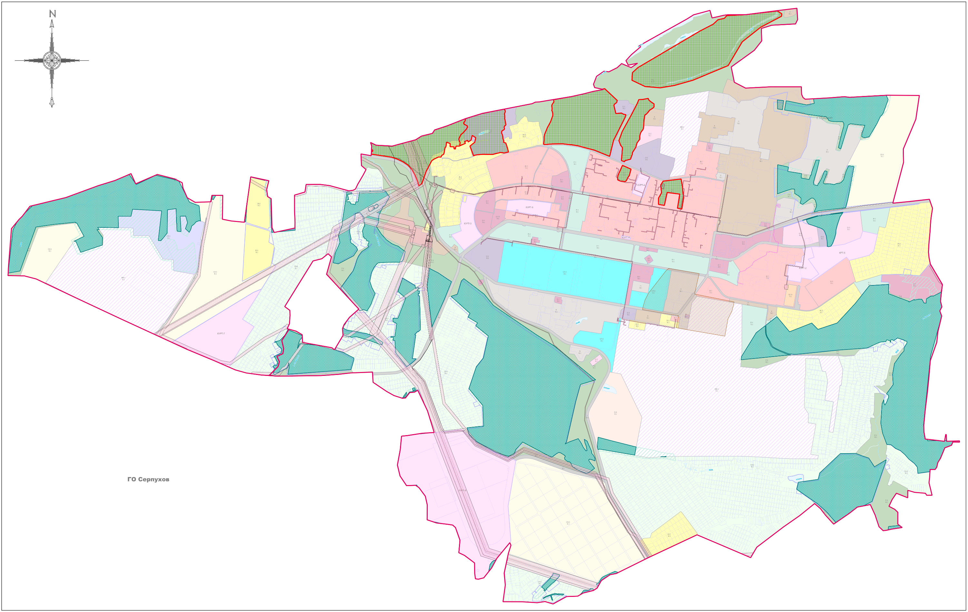
2 часть Правил землепользования и застройки
«Карта градостроительного зонирования с отображением границ населенных пунктов, входящих в состав городского округа, границ зон с особыми условиями использования территорий, границ территорий объектов культурного наследия и границ территорий исторических поселений (по сведениям ЕГРН)»

Slide 7
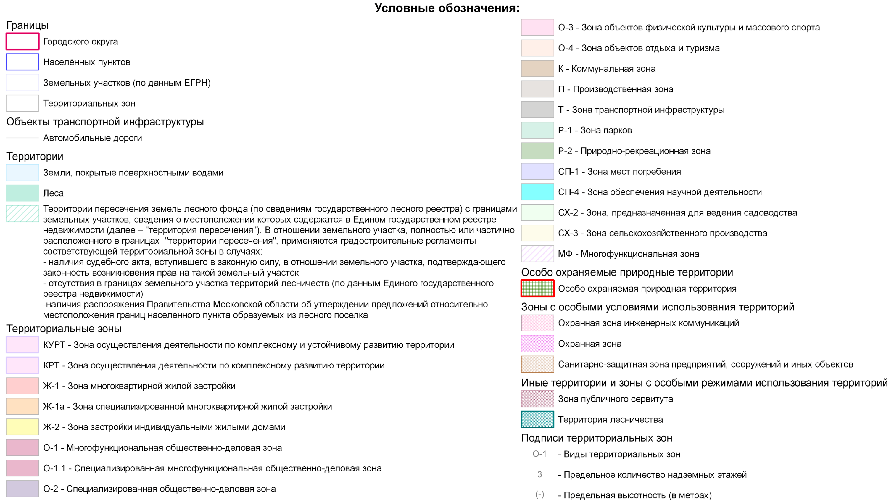
2 часть Правил землепользования и застройки
«Карта градостроительного зонирования с отображением границ населенных пунктов, входящих в состав городского округа, границ зон с особыми условиями использования территорий, границ территорий объектов культурного наследия и границ территорий исторических поселений (по сведениям ЕГРН)»

Slide 8
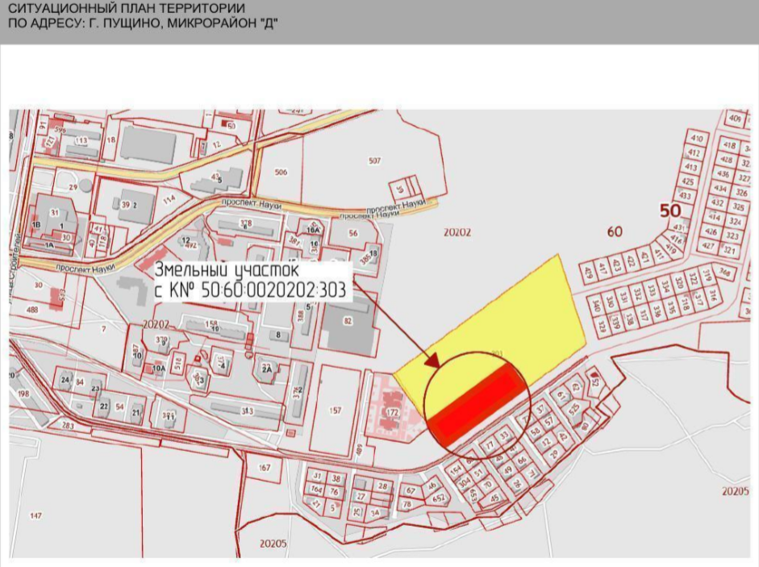
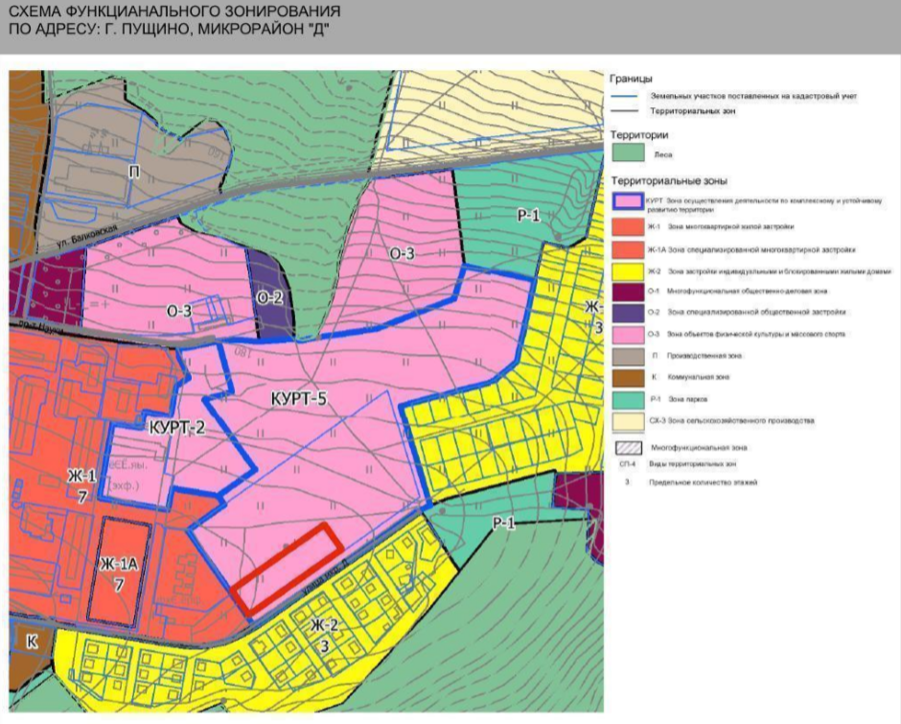
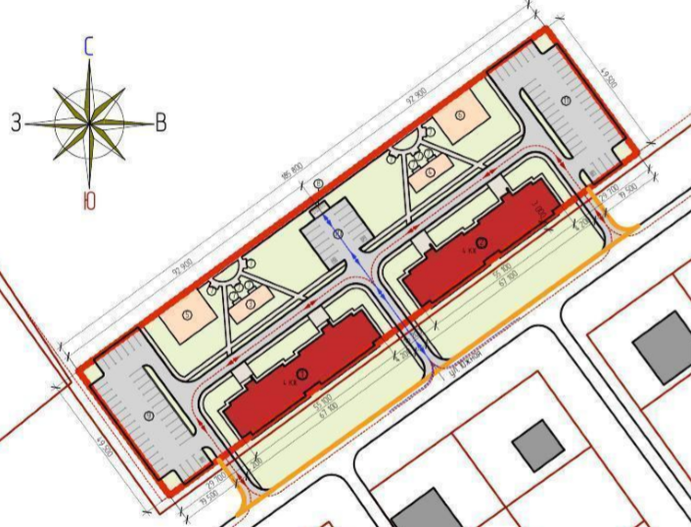
Корректировка границ территориальной зоны КРТ-5 - Зона осуществления деятельности по комплексному развитию территории и установление территориальной зоны Ж-1 – Зона многоквартирной жилой застройки для земельного участка с кадастровым номером 50:60:0020202:303 в связи с обращением Министерства строительного комплекса Московской области
Фрагменты концепции строительства многоквартирных домов на земельном участке с кадастровым номером 50:60:0020202:303, разработанной застройщиком ГК Мосстрой-31 в целях расселения аварийного жилищного фонда

Slide 9
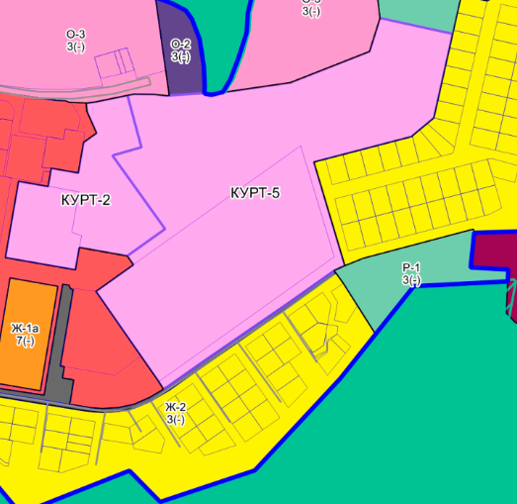
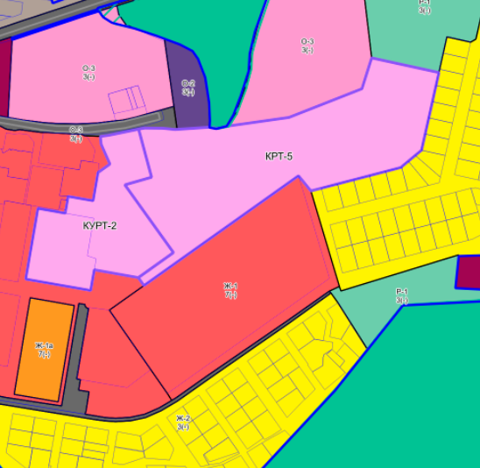
Корректировка границ территориальной зоны КРТ-5 - Зона осуществления деятельности по комплексному развитию территории и установление территориальной зоны Ж-1 – Зона многоквартирной жилой застройки для земельного участка с кадастровым номером 50:60:0020202:303 в связи с обращением Министерства строительного комплекса Московской области
Внесение изменений в «Правила землепользования и застройки территории (части территории) городского округа Пущино Московской области» от 26.12.2019 № 32/07
Проект «Внесение изменений в «Правила землепользования и застройки территории (части территории) городского округа Котельники Московской области»

